Slide 1
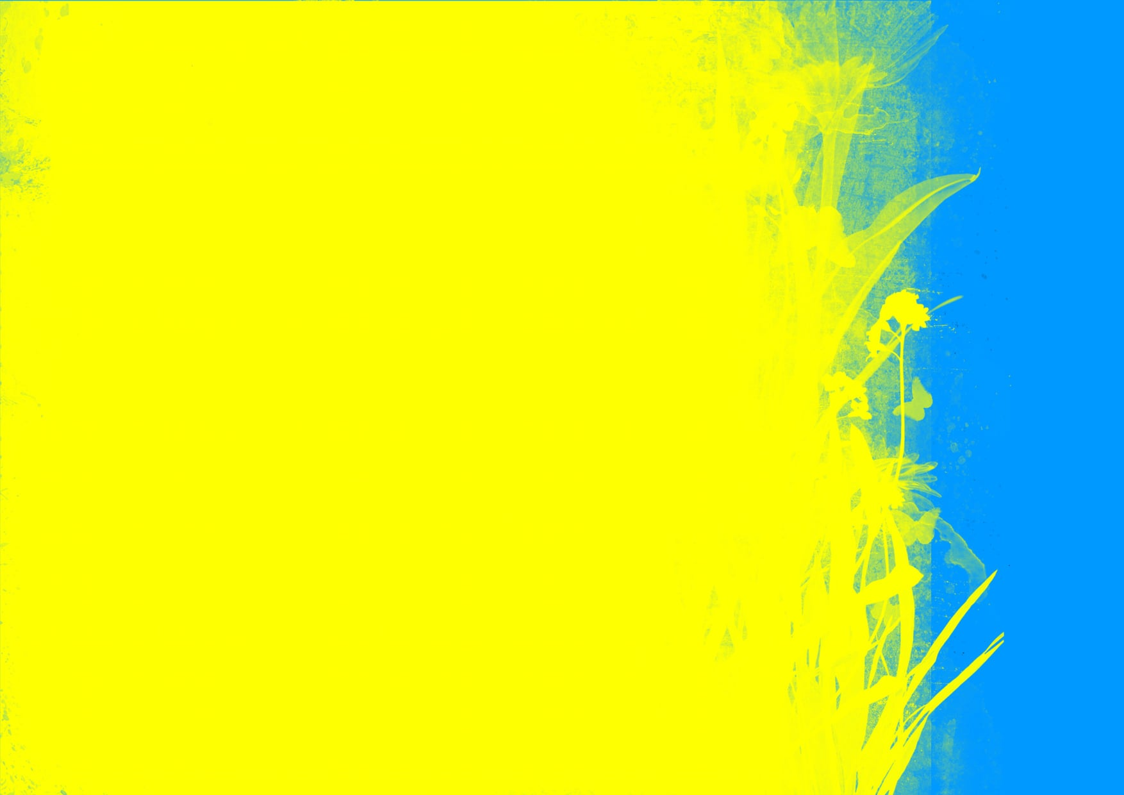
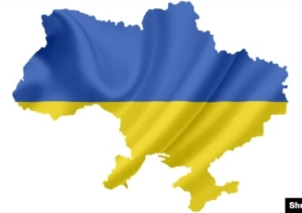
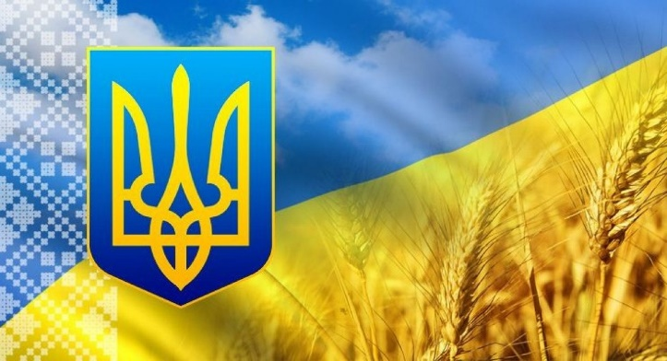
«Україна»
ДоміНУШка
Початок гри
Україна для мене-це…
Яке свято відзначають українці 24 серпня?
Батьківщина

Slide 2
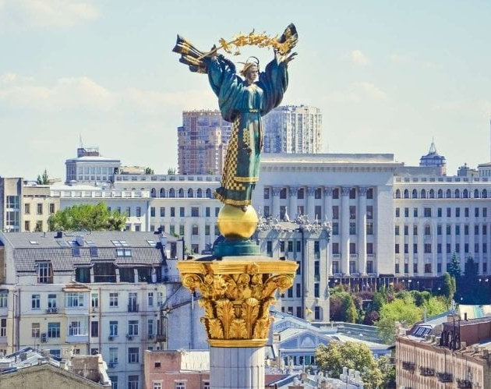
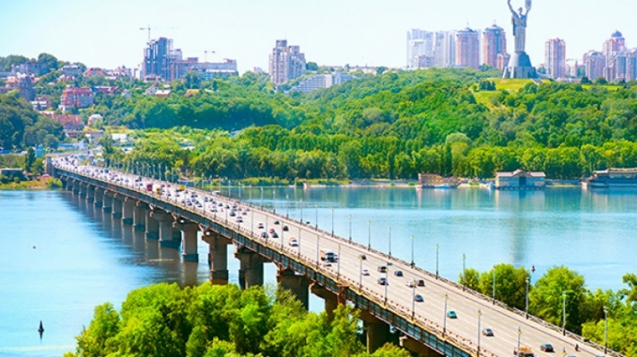
День Незалежності
Столиця України …
Київ
Найбільша річка України…
Дніпро
Як звали сестру Кия, Щека й Хорива?

Slide 3
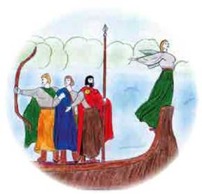
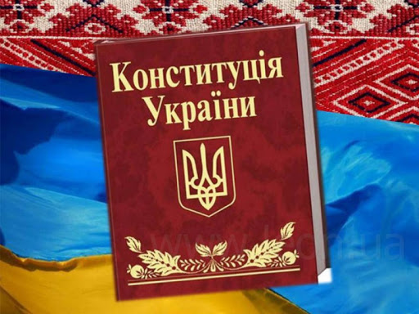
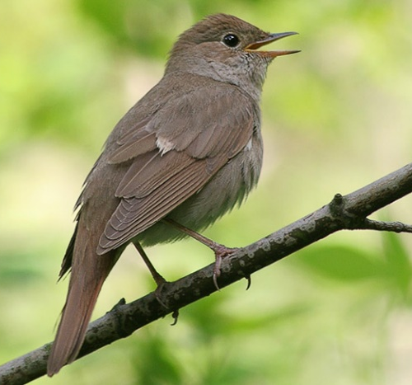
Либідь
Як називається основний закон держави?
Конституція
Як називається співочий птах України?
Соловей
Яку рослину висаджували за українським звичаєм біля хати, коли народжувалась дівчинка?

Slide 4
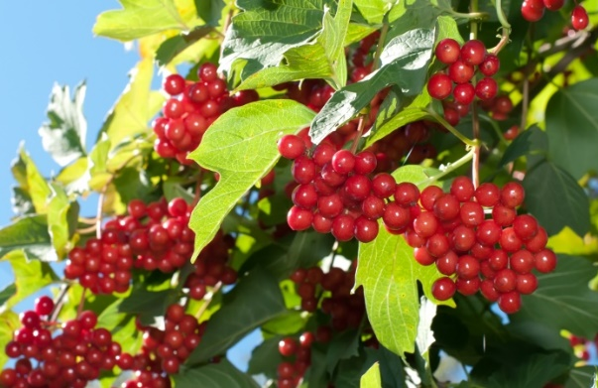
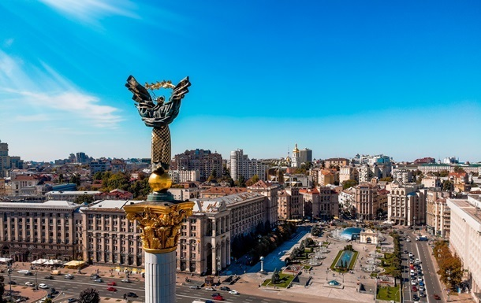
Калина
Як називається голова вулиця Києва?
Хрещатик
Яке свято ми відзначаємо 28 червня?
Яку рослину висаджували за українським звичаєм біля хати, коли народжувався хлопчик?
День Конституції

Slide 5
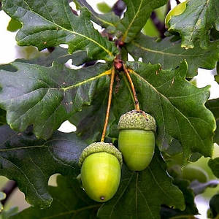
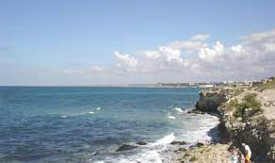
Дуб
Як називається море,в яке впадає Дніпро?
Чорне море
Як називається найголовніша пісня України?
Гімн
Що символізує синій колір нашого прапора?

Slide 6
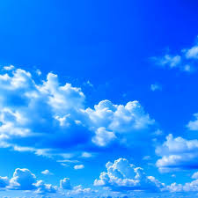
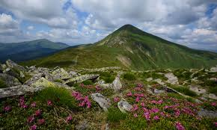
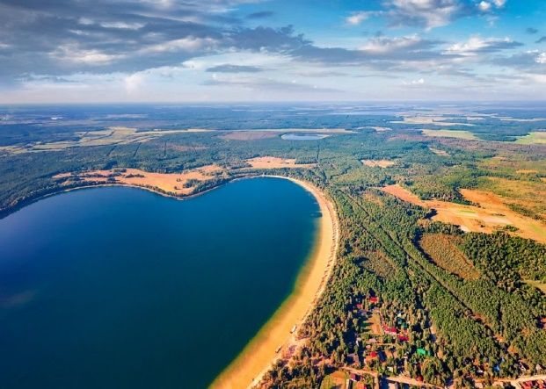
Небо
Як називається найвища гора Українських Карпат?
Говерла
Як називається найглибше озеро України?
Світязь
Кого називають Кобзарем?

Slide 7
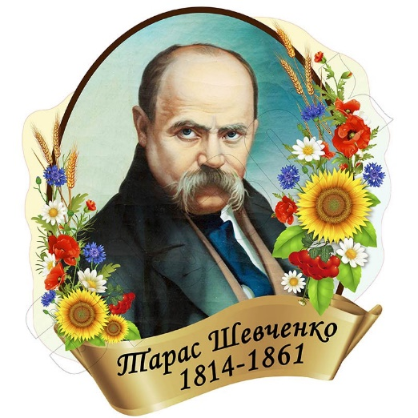
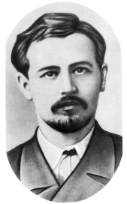
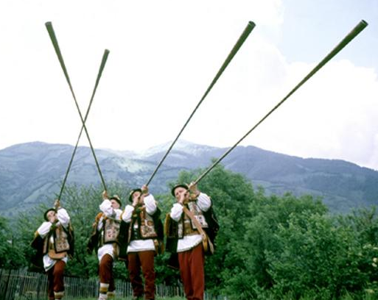
Т.Г.Шевченко
Як звали композитора,який написав найвідомішу різдвяну пісню «Щедрик»?
Микола Леонтович
Як називається найдовший в світі музичний інстумент?
Трембіта
На яку відстань чути звук трембіти?

Slide 8
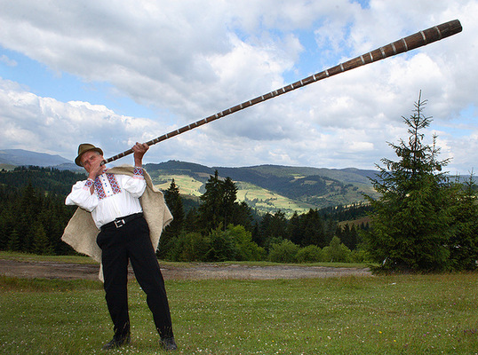
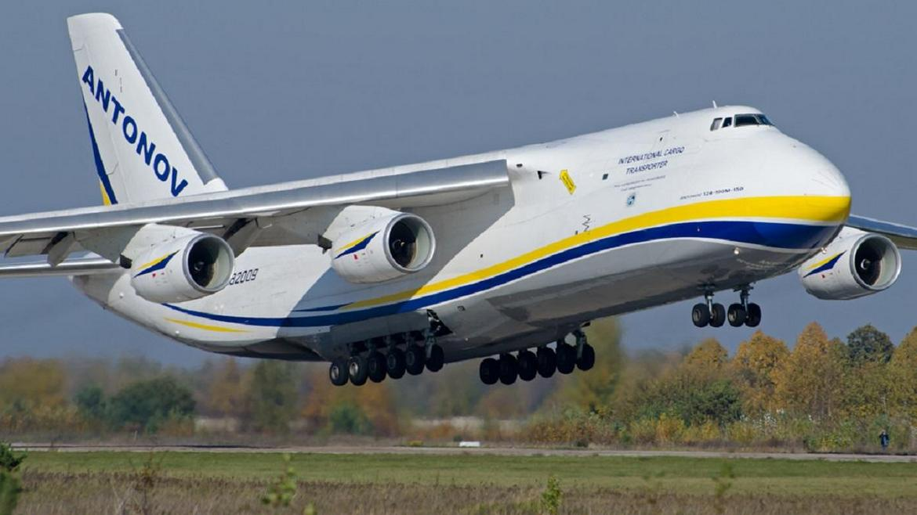
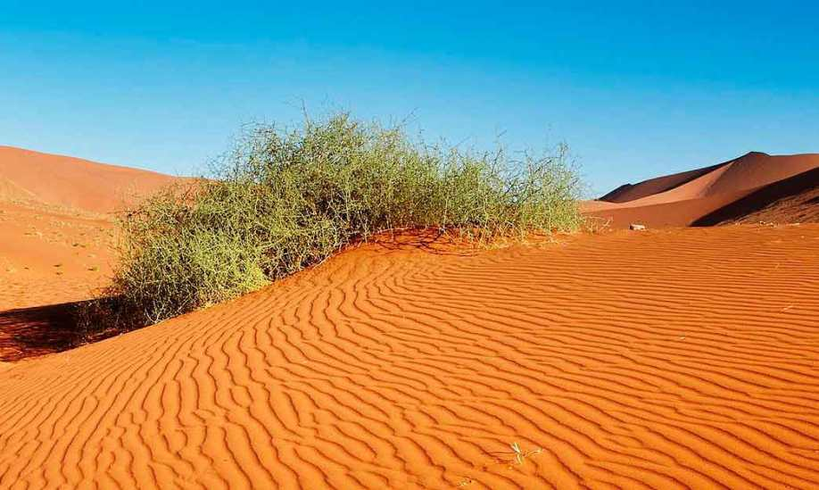
10 км
Як називається найбільший в світі літак?
Мрія
Як називається одна з найбільших пустель Європи?
Олешківські піски
Чий портрет зображений на 200 грн купюрі?

Slide 9
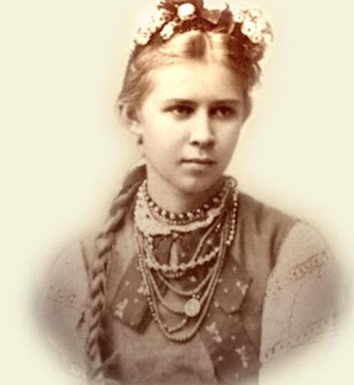
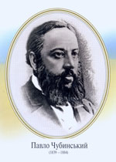
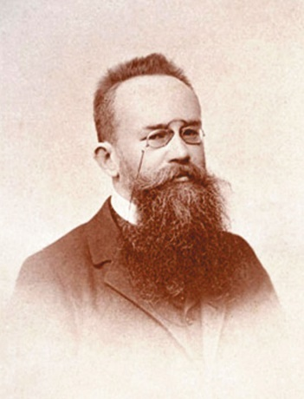
Леся Українка
Хто є автором слів гімну України?
Павло Чубинський
Хто є батьком української історії?
Михайло
Грушевський
Як називались воїни,які майже 300 років захищали Україну?

Slide 10
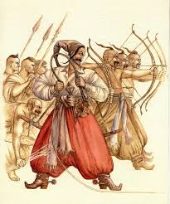
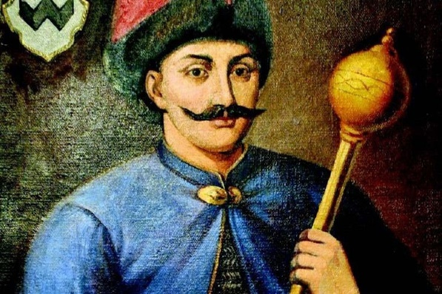
Козаки
Як називався начальник козацького війська?
Гетьман
Яке слово зашифровано в державному гербі України?
Воля
Яке свято українці відзначають у третій четвер травня?

Slide 11
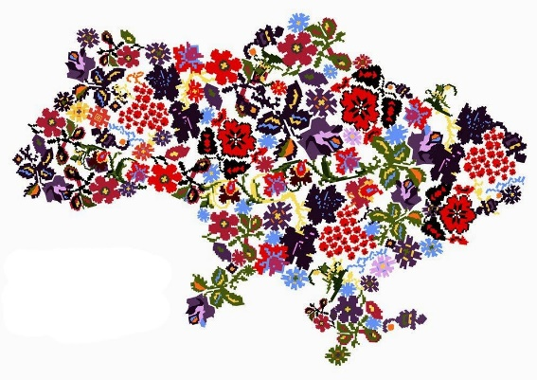
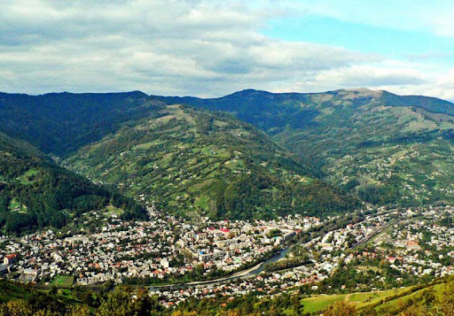
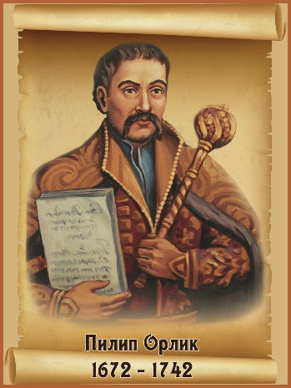
День вишиванки
У якому українському містечку знаходиться географічний центр Європи?
Рахів
Хто з українців є автором першої в світі Конституції?
Пилип Орлик
Найбільше озеро українських Карпат?

Slide 12
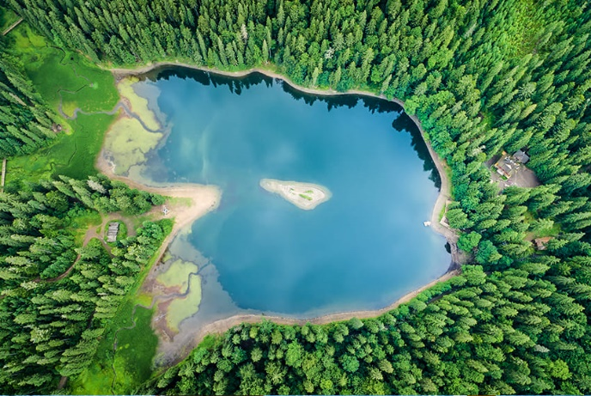
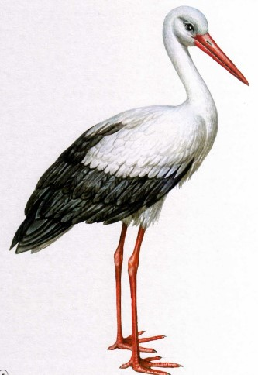
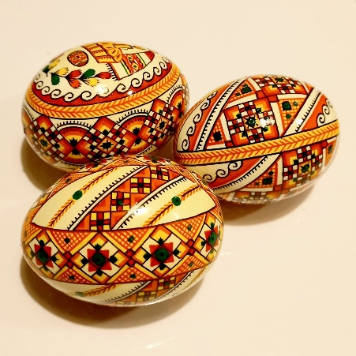
Синевир
Птах-символ України,
уособлює любов до рідної землі.
Лелека
Декоративне яйце-символ України
Писанка
Кінець гри

